Slide 1

Parcial 1 - Estructura de Datos II
Nombre: Cesar Emilio Caro Carrillo

Slide 2

Problemática y Solución
Problema: Búsqueda lenta en listas y arreglos.
Solución: Uso de Árbol Binario de Búsqueda para optimizar inserción y búsqueda.

Slide 3
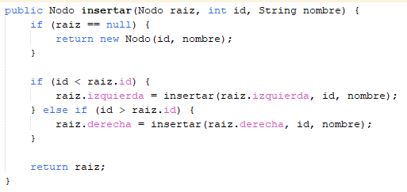
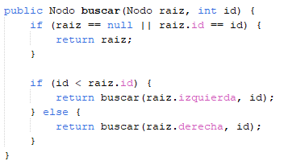
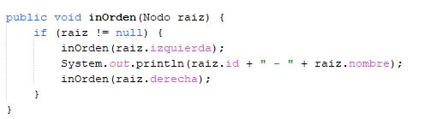
Métodos a implementar
Insertar:
Buscar:
InOrden:

Slide 4


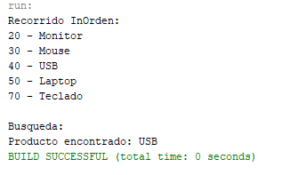
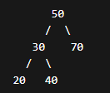
Ejemplos
Inserción:
Búsqueda:

Slide 5
Conclusiones
Se logró implementar un árbol binario de búsqueda.
Se mejoró la eficiencia en la búsqueda de datos.
Se comprendió el uso de estructuras no lineales.

